Slide 1



Angular Shoes Blockchain
- Phan Văn Bằng –
- Phan Văn Lai –
- Lê Văn Phước –

Slide 2



Introduction
Functions
Images Demo
Conclusion
Contents

Slide 3


Introduction

Slide 4


Introduction
Đề tài này sử dụng blockchain để thêm các loại giày khác nhau. Sử dụng Angular framework để tạo website, sử dụng Ganache để tạo Ether giả cho việc test các giao dịch (tạo giày) và tương tác với blockchain, sử dụng IPFS để lưu dữ liệu, đồng thời cũng sử dụng Metamark để quản lý ví và các giao dịch

Slide 5



Functions

Slide 6

Functions
Login
Admin dashboard
View shoes (blockchain)
Add shoes (payment)

Slide 7

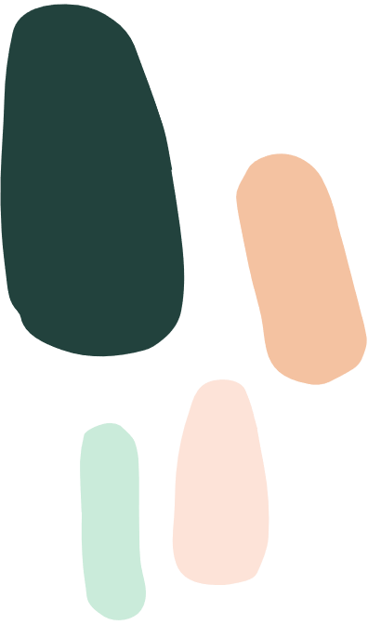
Images Demo

Slide 8

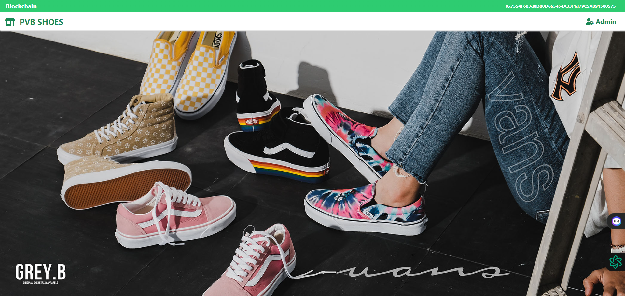

Images Demo

Slide 9
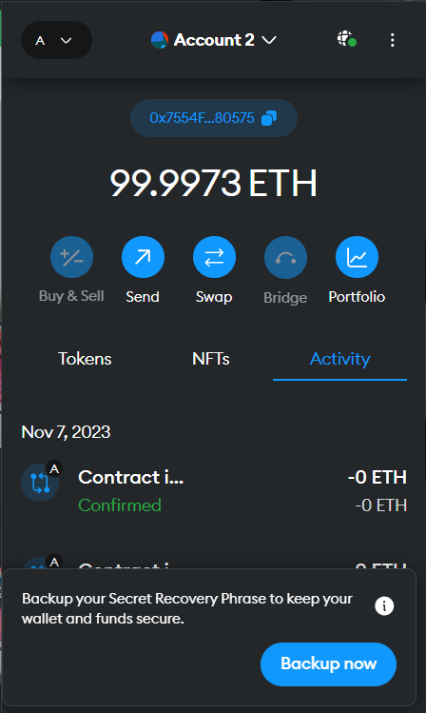
Images Demo

Slide 10
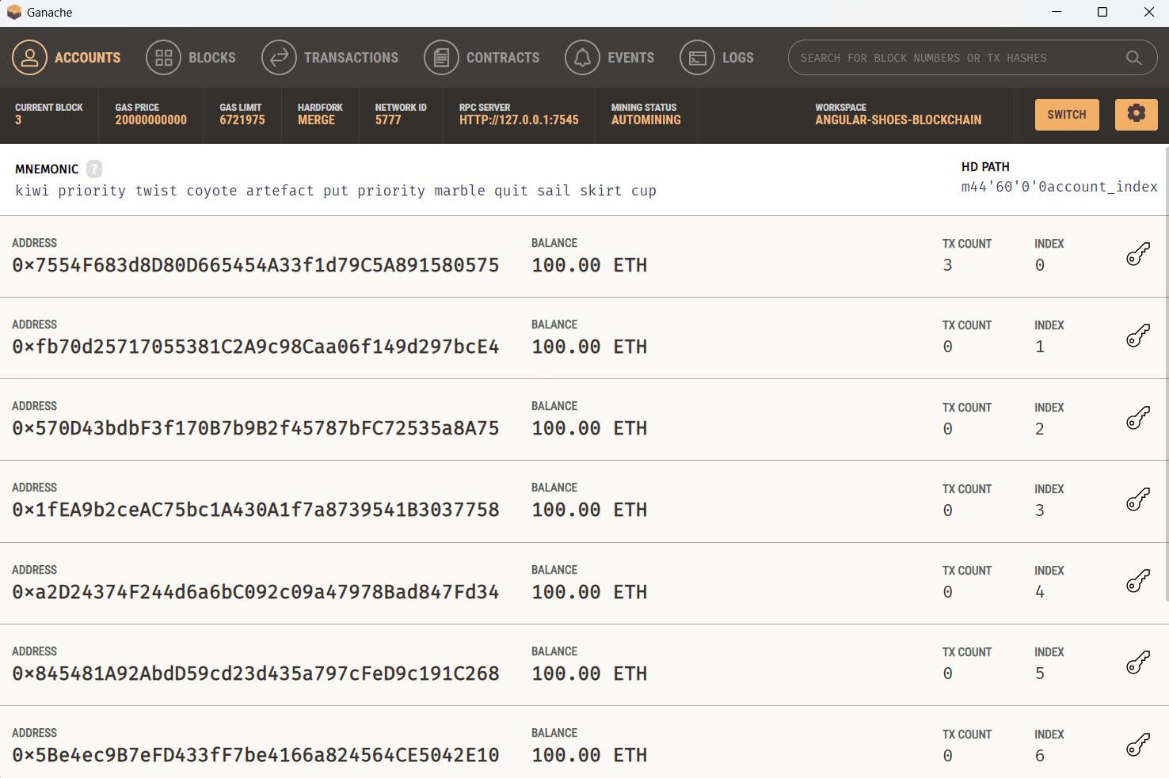
Images Demo

Slide 11
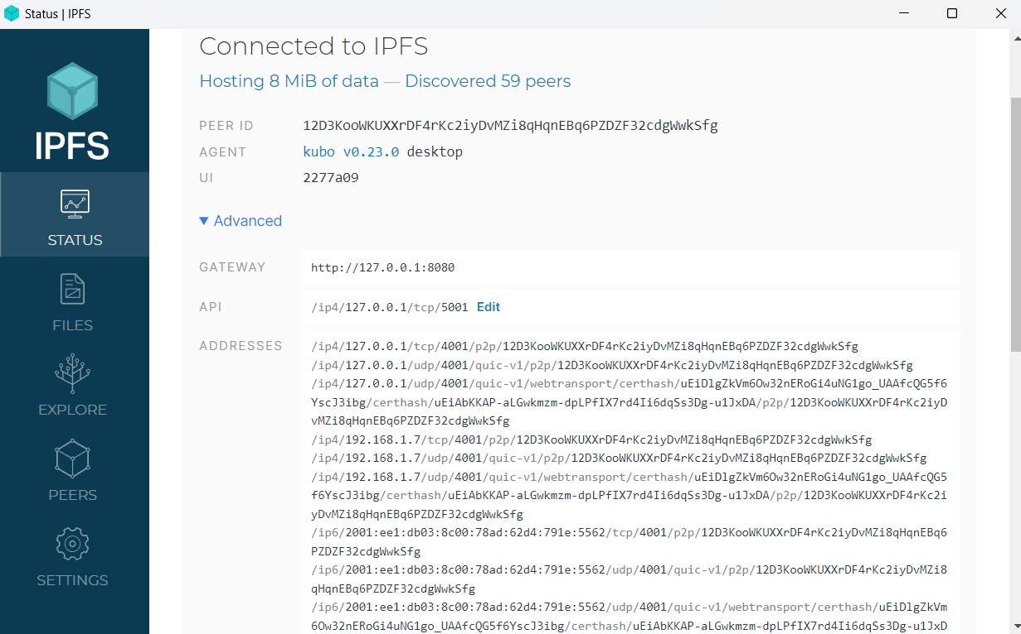
Images Demo

Slide 12
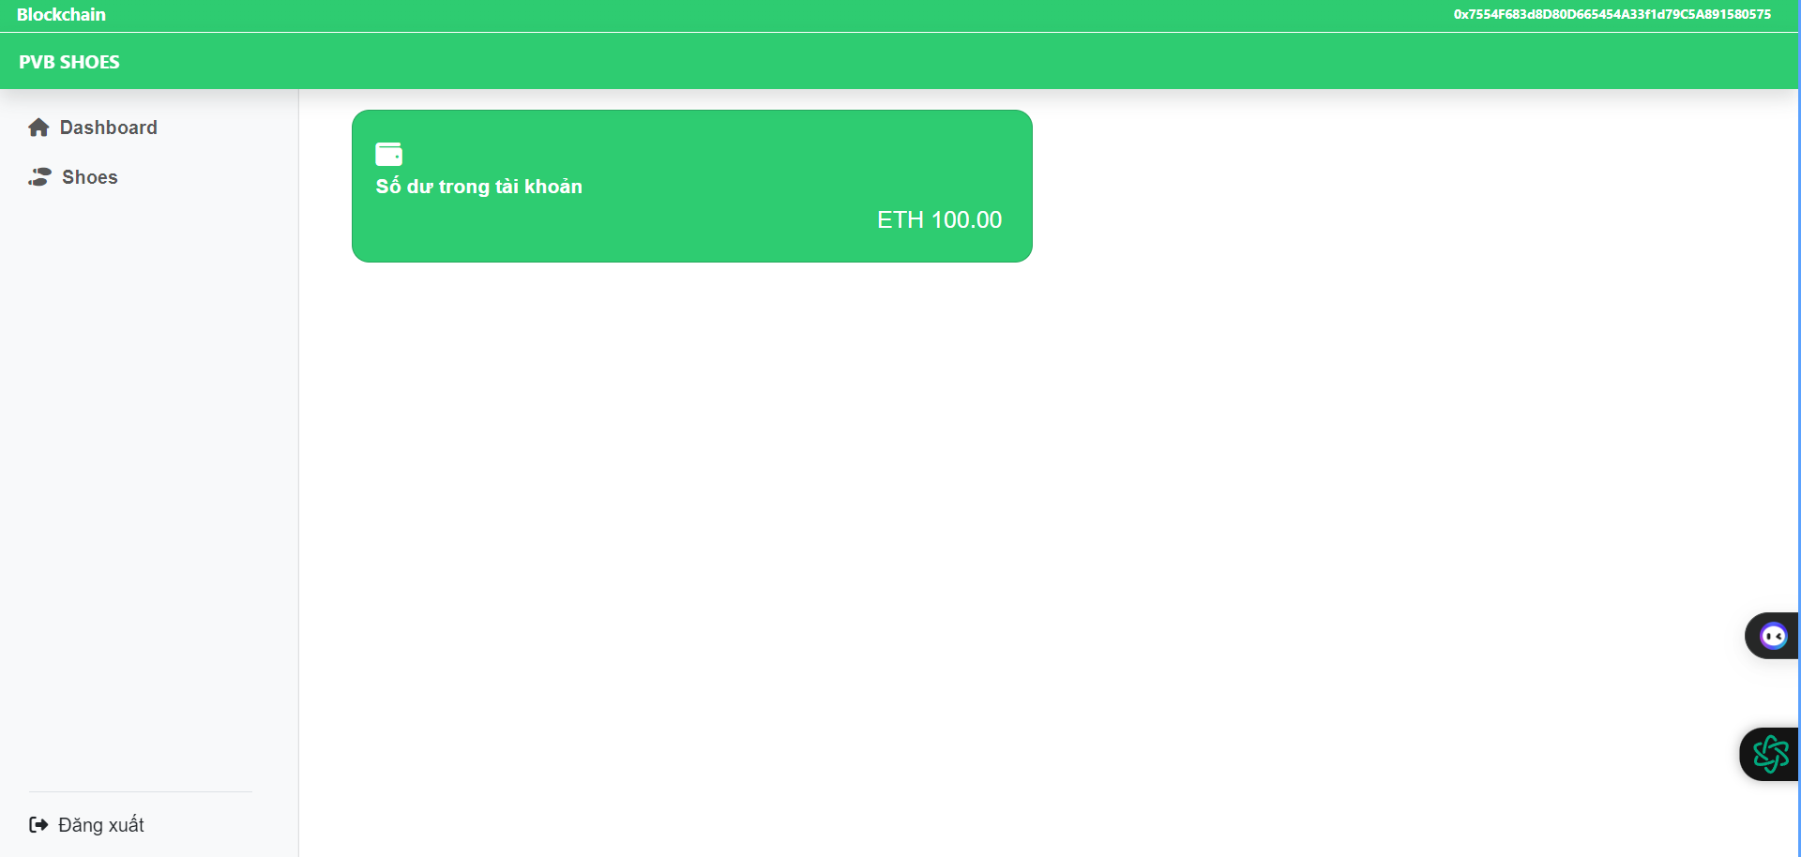
Images Demo

Slide 13
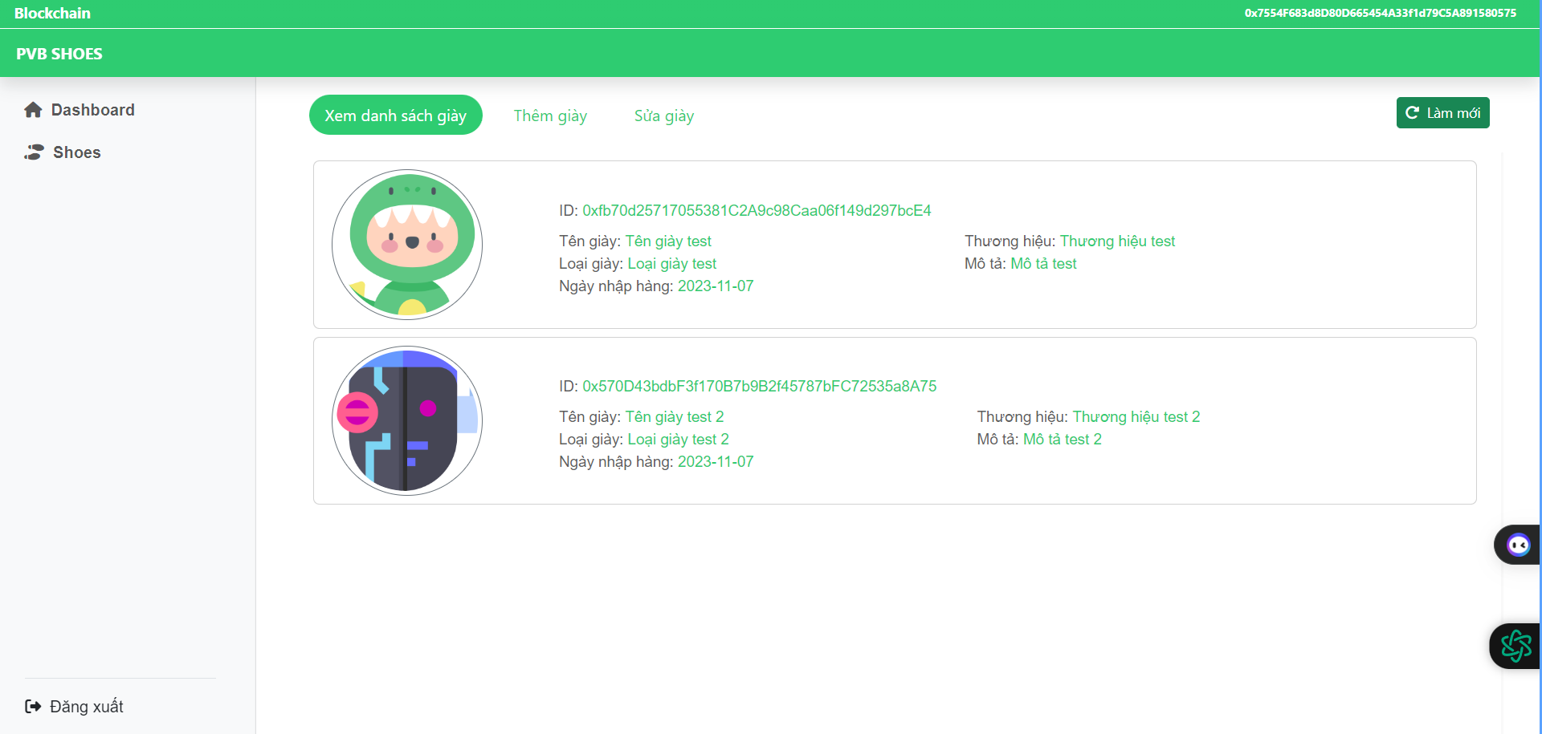
Images Demo

Slide 14
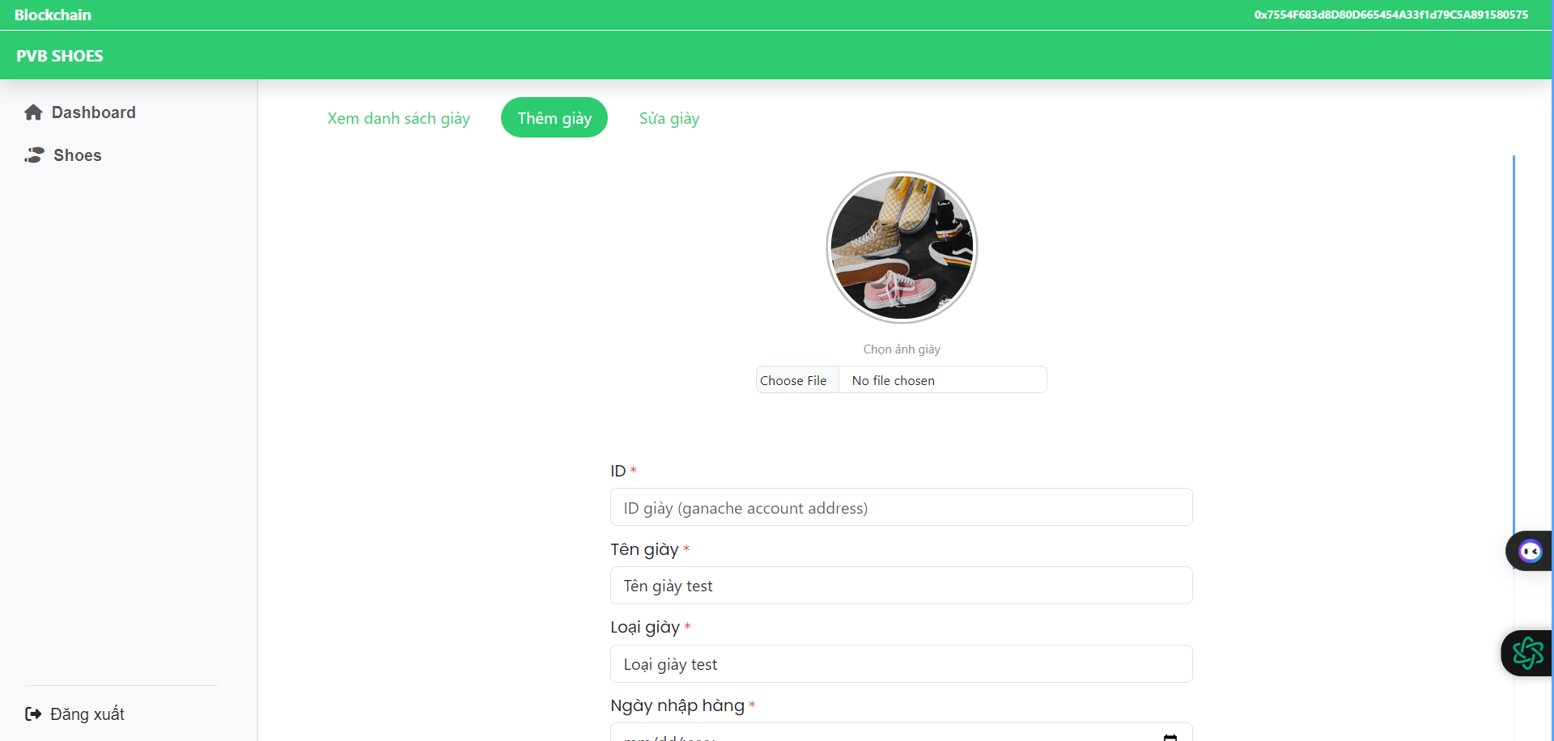
Images Demo

Slide 15
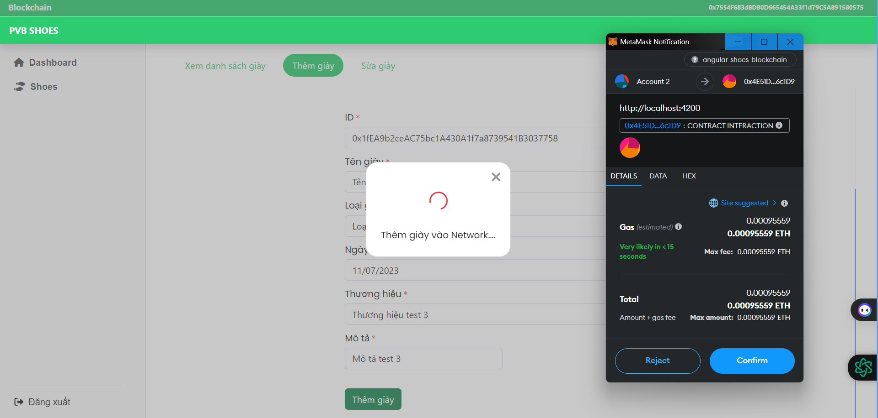
Images Demo

Slide 16
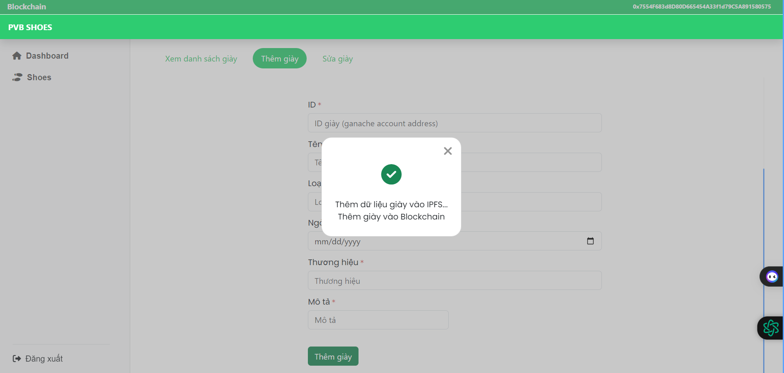
Images Demo

Slide 17
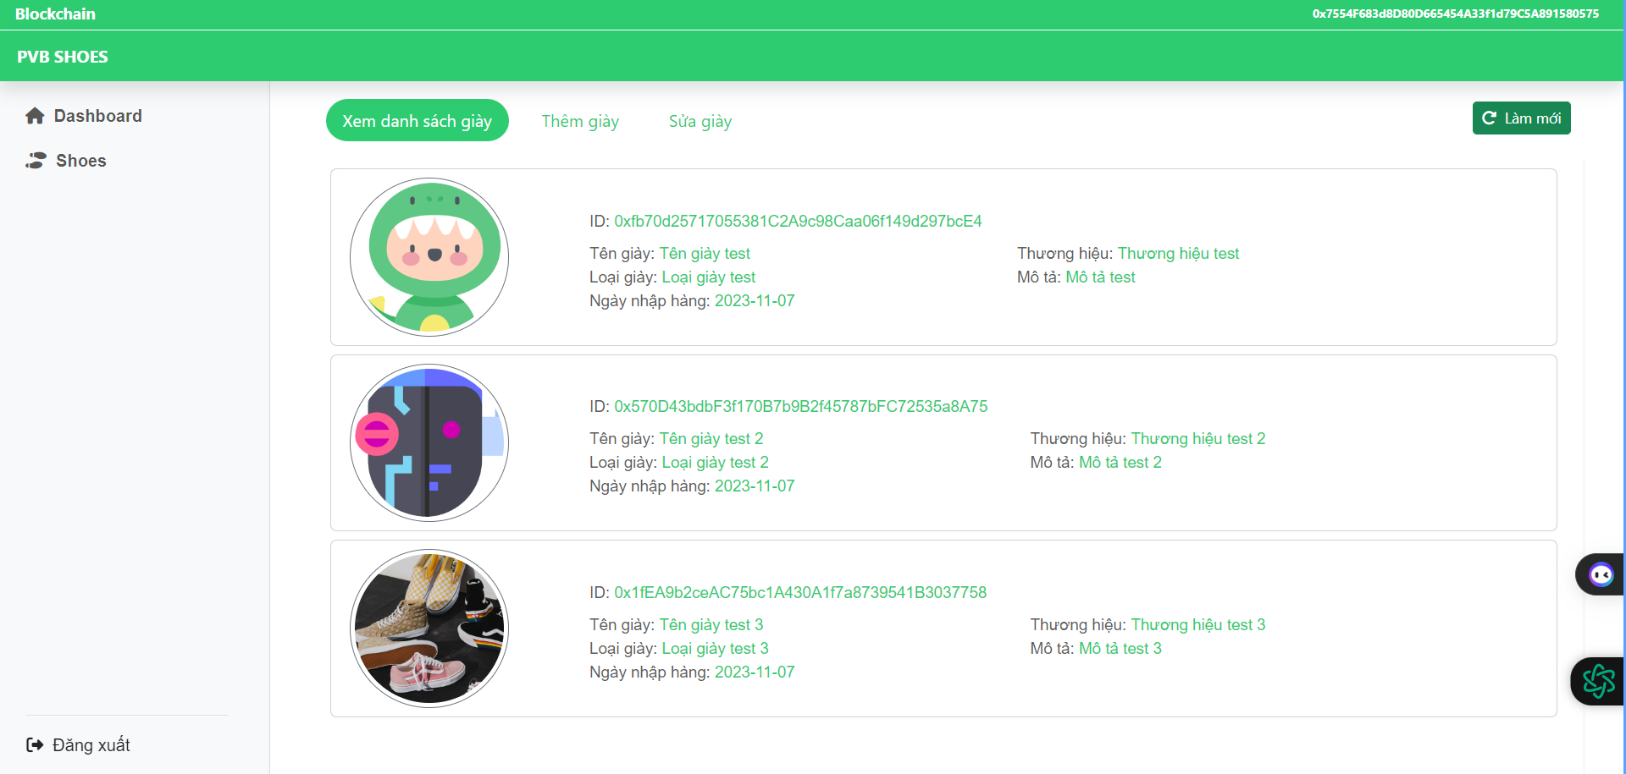
Images Demo

Slide 18
Conclusion

Slide 19
Conclusion
ĐÃ LÀM
CHƯA LÀM
Login
Admin dashboard
View shoes (blockchain)
Add shoes (payment)
Edit shoes
Delete shoes
History

Slide 20
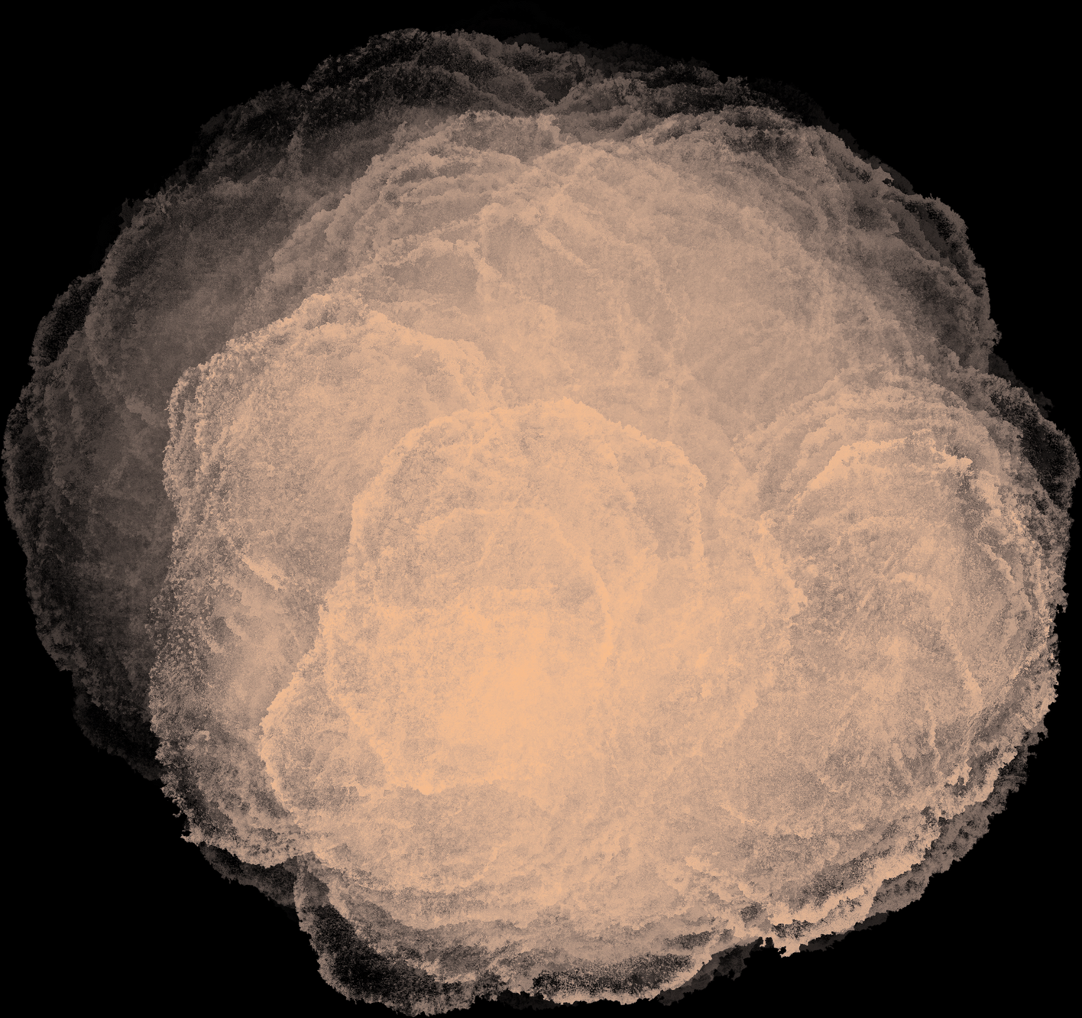
Thank
you

